Slide 1
Media Pembelajaran Bahasa dan Sastra Jawa
Sri Harti Widyastuti

Slide 2
Pengertian Media
Berasal dari bahasa Latin: Medius
Arti: Perantara atau pengantar
Media: merujuk pada perantara atau pengantar sumber pesan dengan penerima pesan , merangsang pikiran, perasaan, perhatian dan kemauan sehingga terdorong serta terlibat dalam pembelajaran.

Slide 3
Definisi Media
Menurut Schramm : teknologi pembawa pesan yang dapat dimanfaatkan untuk keperluan pembelajaran .
Menurut Briggs: sarana fisik untuk menyampaikan isi dan materi pembelajaran seperti buku, film, video dan sebagainya.

Slide 4
Definisi Media
National Education Association: sarana komunikasi dalam bentuk cetak maupun pandang dengar termasuk teknologi perangkat keras
Media pembelajaran: segala sesuatu yang berupa alat, sarana fisik, atau prasarana yang berfungsi dapat menyalurkan pesan, merangsang fikiran, perasaan dan kemauan peserta didik sehingga pesan tersebut dapat sampai ke sasaran.

Slide 5
Keberhasilan Pembelajaran:
Murid
Guru
Media
pembelajaran
Lingkungan
sekolah
Metode
pembelajaran
Kepala
sekolah
Sarana
prasarana
Sumber
belajar

Slide 6
Pembelajar melihat relevansi bahasa sasaran
Pembelajar berkemauan keras
Pembelajar mempunyai harapan cerah
Tujuan realistis
Faktor Pembelajar
Pengajar berkompetensi professional tinggi
Penentu Keberhasilan PBM Bahasa
Sarana & organisasi baik
Faktor Pengajar
Faktor Sistem
Kurikulum tepat-guna
Pengajar menghargai pembelajar
Intensitas pengajaran relatif tinggi

Slide 7
Fungsi Media
Mengatasi keterbatasan pengalaman yang dimiliki peserta didik
Membawa peserta didik merekonstruksi pemahaman terhadap obyek yang sangat sulit dijangkau dan dibawa kepada para siswa
Memungkinkan terciptanya gambaran yanhg seolah-olah telah berlangsung interaksi langsung antara peserta didik dengan lingkungannya

Slide 8
Fungsi Media
Memungkinkan adanya keseragaman pengamatan dan pemahaman terhadap obyek
Membantu menanamkan konsep dasar secara lebih kokoh
Membangkitkan semangat, motivasi, dan keinginan belajar dengan lebih baik
Membangkitkan kenyamanan dan kesenangan belajar, walaupun pada awalnya pelajaran tersebut pada awalnya tidak disenangi peserta didik

Slide 9
Fungsi Media
Memberikan pengalaman yang integral dan menyeluruh tentang obyek yang sedang dipelajari
Memudahkan guru menyampaikan pelajaran
Mampu mengubah keadaan kelas menjadi lebih hidup dan pembelajaran menjadi lebih baik, hasil belajar menjadi meningkat.

Slide 10
Jenis-jenis Media Pembelajaran
Menurut Sudrajat:
Media Visual

Slide 11
Jenis-jenis Media Pembelajaran
Media audial

Slide 12
Jenis-Jenis Media Pembelajaran
Projected Still Media

Slide 13
Jenis-jenis media pembelajaran
Projected motion media

Slide 14
Jenis-jenis Media
Menurut Angkowo dan Kosasih
Media Tiga Dimensi

Slide 15
Jenis Media Pembelajaran
Media dalam bentuk model padat

Slide 16
Jenis Media Pembelajaran
Media proyeksi

Slide 17
Jenis-Jenis Media
Lingkungan

Slide 18
Kriteria Pemilihan Media
Tujuan
Keadaan Siswa
Ketersediaan
Ketepatgunaan

Slide 19
Tujuan
Ketepatguaan
Keadaan Siswa
Ketersediaan
Beaya
^{Kriteria} Pemilihan ^{Media}

Slide 20
Kesalahan Berbahasa Jawa Siswa
Aspek Tata Bahasa
Belum paham perbedaan Penulisan fonem vokal dan konsonaan.

Slide 21
NO | Penulisan Kata yang Salah | Penulisan Kata yang Benar | Arti Kata
1 | loro | lara | sakit
2 | engkang | ingkang | yang
3 | sapodo | sapadha | sesama
4 | kedhah | kedah | harus
5 | olo | ala | buruk
6 | dhumateng | dhumateng | kepada
7 | sekecho | sekeco | Baik, enak, nyaman
8 | pundhi | pundi | mana
9 | inggeh | inggih | iya
10 | setitik | sethithik | sedikit

Slide 22
Siswa belum dapat membuat kata bentukan karena kesalahan pemilihan imbuhan.
Imbuhan baik awalan maupun akhiran sering ditulis terpisah dengan kata dasarnya, misal dipun, tak, sa, ipun. Aviksasi sering dipengaruhi oleh aviksasi bahasa Indonesia.

Slide 23
NO | Kalimat yang Salah | Kalimat yang Benar
1 | Dipun tepangaken kula Argi | Nepangaken kula Argi
2 | Nuwun sewu, kula dherekaken nepangaken | Nuwun sewu, ndherek nepangaken
3 | Nuwun sewu kula badhe matepangaken | Nuwun sewu, kula badhe nepangaken
4 | … karo konco sing tumindakake apik | … karo kanca sing tumindake apik
5 | Sukunipun mboten ngbah-ngobahipun | Sukunipun mboten ebah
6 | … omong karo kanca sabarakake ora grusa grusu | … omong karo kanca sabarakan ora grusa grusu
7 | Mulaknen muda mudi kudu bisa srawung … | Mulakna mudha mudhi kudu bisa srawung …
8 | … saged nderekaken gotong royong ngesikake halaman | … saged dherek gotong royong ngresiki latar sekolah …
9 | … Kauripaning para muda … | … gesanging para mudha …

Slide 24
Aspek Ketidaksesuaian Pemakaian Ragam Bahasa Jawa dan Diksi
Penyusunan kalimat tercampur dengan kosa kata Bahasa Indonesia.
Pemilihan kosa kata yang kurang tepat pada penggunaan ragam bahasa krama.
Penggunaan aviks yang tidak tepat pada ragam krama.
Penyingkatan kosa kata dalam ragam krama.

Slide 25
NO | Kalimat yang Salah | Kalimat yang Benar
1 | Kula badhe pitakon griyanipun Mbah Painem | Kula badhe nyuwun pirsa dalemipun Mbah Painem
2 | Umpamanipun kita ajeng wonten wingking | Umpami kita badhe dhateng wingking
3 | Pripun kabaripun, leres? | Kados pundi kabaripun, sae?
4 | Njagi lathi yaiku njagi pangucapan | Njagi lathi inggih menika njagi pangucapan
5 | Mila, dhewekipun kedhah mboten keparengan nyeraki para tiyang sanes | Pramila, piyambakipun boten pareng celak tiyang sanes
6 | Monggo mampir teng dalem kula | Mangga pinarak dhateng griya kula
7 | Kula jupukaken nggih, sega lan lauke | Kula pendhetaken sekul kaliyan lawuhipun
8 | Ibu, kowe tak sayangi | Ibu, panjenengan tansah kula tresnani, Ibu ingkang kinasih, dll …

Slide 26
Jenis Permainan
Permainan Murni
Pembelajaran

Slide 27
Fungsi Media Alat Permainan
Menyingkirkan keseriusan yang menghambat.
Menghilangkan stress dalam lingkungan belajar.
Mengajak orang terlibat penuh.
Meningkatkan proses belajar.
Membangun kreativitas diri.
Mencapai tujuan dengan ketidaksadaran.
Meraih makna belajar melalui pengalaman.
Memfokuskan siswa sebagai subyek belajar.

Slide 28
Permainan yang Efektif
Terkait langsung dengan tempat belajar
Dikemas
Memberi kebebasan pada siswa untuk bekerjasama dan berkreasi
Menarik dan menantang
Menyediakan cukup waktu untuk merenung, memberi umpan balik, berdialog, dan berintegrasi dengan siswa.
Bersifat menyenangkan dan mengasyikkan.

Slide 29
Jenis Media Alat Permainan
scrable
teka-teki silang
menyambung suku kata
tukar tanya antar tim
smbil-ambilan
bermain peran
nyanyian

Slide 30
Contoh-Contoh Media
Multimedia

Slide 36
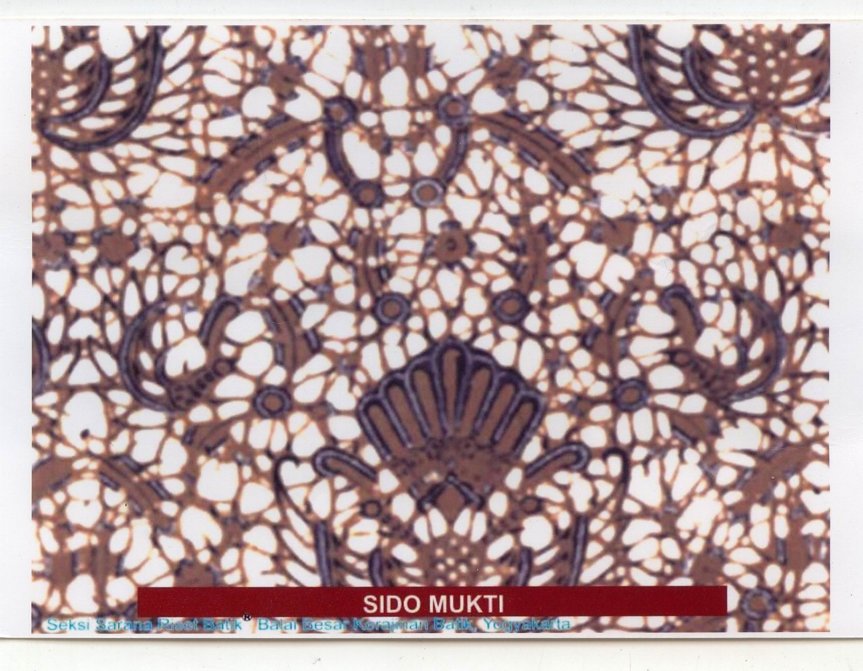

Slide 38
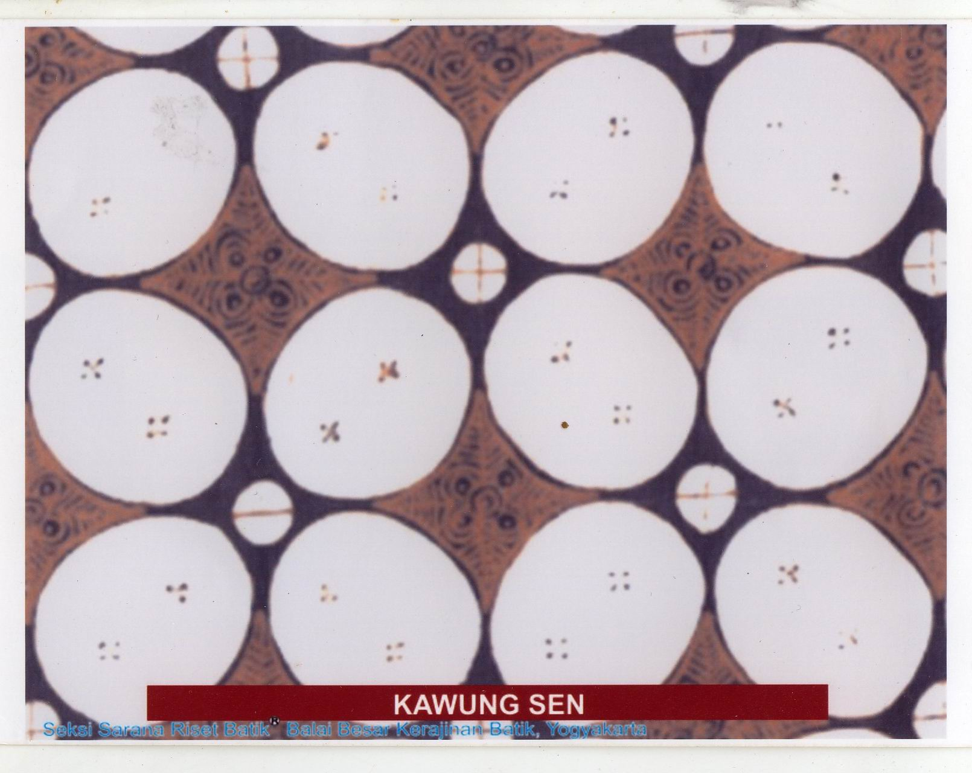

Slide 40
